Slide 1
Иванова Людмила Александровна заместитель директора по УВР, учитель математики
ГБОУ школа № 603
Фрунзенского района г.Санкт-Петербурга
Презентация к уроку по учебному предмету «Математика» в 6 классе
на тему «Сокращение дробей. Приведение дробей к общему знаменателю»

Slide 2
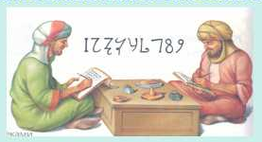
Что такое «дробь»
Термин «дробь» имеет арабские корни и происходит от слова, обозначающего «ломать, разделять».
Современное определение означает: Дробь- это часть или сумма частей единицы.

Slide 3
Что такое «сокращение дробей»?
Сократить дробь – значит, ее упростить.
Можно использовать разный алгоритм, но в любом случае применяется основное свойство отношений: если делитель или делимое умножить на одно и то же число, то количественное значение в ответе не изменится.

Slide 4
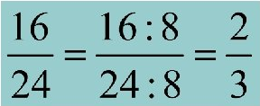
Что такое «сокращение дробей»?
Сократить дробь- значит разделить ее числитель и знаменатель на их общий делитель. Общий делитель должен быть положительным и не равен 0 или 1.
В любом виде отношений могут стоять определенные числа или неизвестные переменные. Поэтому сократить дробь можно как со степенями, так и буквами или цифрами.

Slide 5
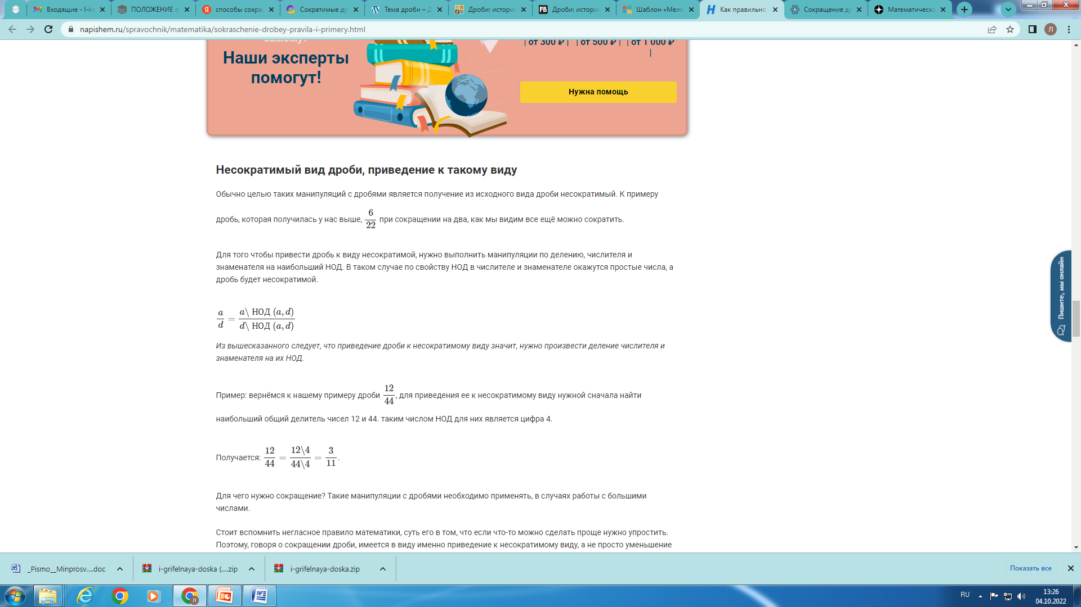
Несократимый вид дроби
Для того чтобы привести дробь к виду несократимой, нужно выполнить манипуляции по делению, числителя и знаменателя на наибольший НОД.

Slide 6
Алгоритм сокращения
1. Нахождение наибольшего общего делителя числителя и знаменателя.
2. Деление делимого и делителя на найденное число.
3. Получение несократимой дроби после выполнения операции.
Первый способ
182 182=2*7*13 НОД(182,195)=13
195 195=3*5*13

Slide 7
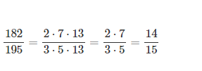
Второй способ
Основан на разложении числителя и знаменателя исходной дроби на простые множители, из которых позже все общие множители убираются.
Пример сокращения:

Slide 8
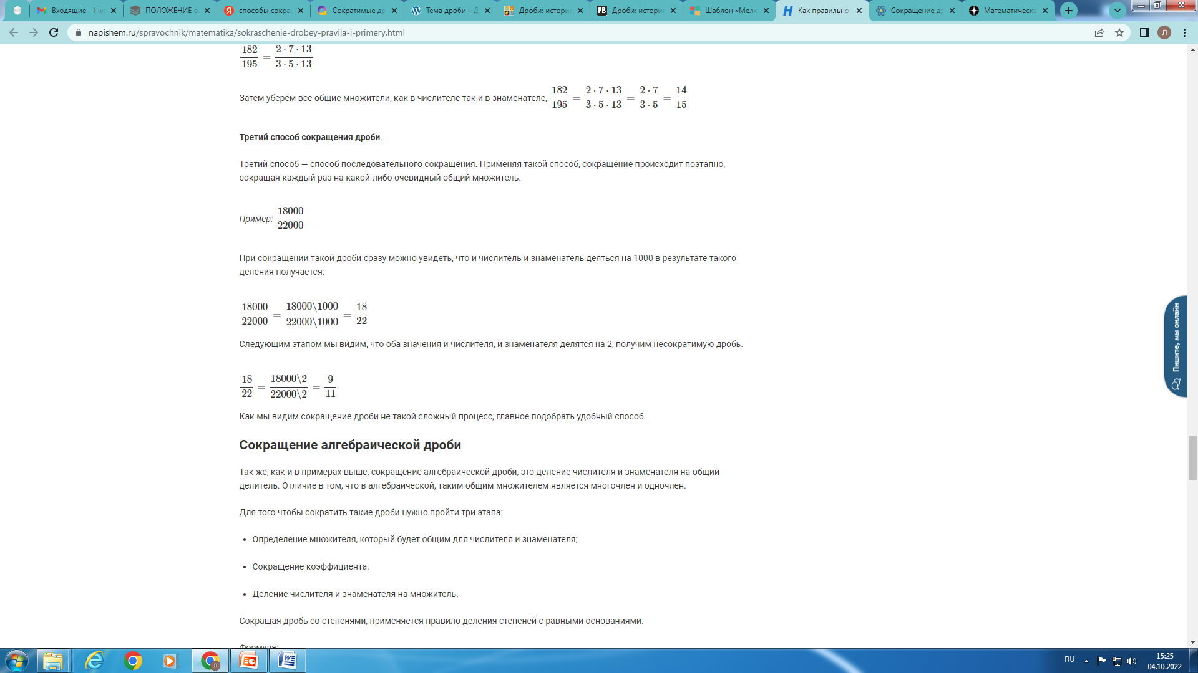
Третий способ
Способ последовательного сокращения. Применяя такой способ, сокращение происходит поэтапно. Сокращая каждый раз на какой-либо общий множитель.
Пример сокращения:
1. Числитель и знаменатель разделим на 1000
2. Числитель и знаменатель разделим на 2.

Slide 9
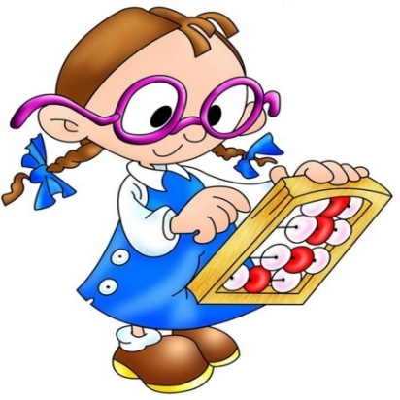
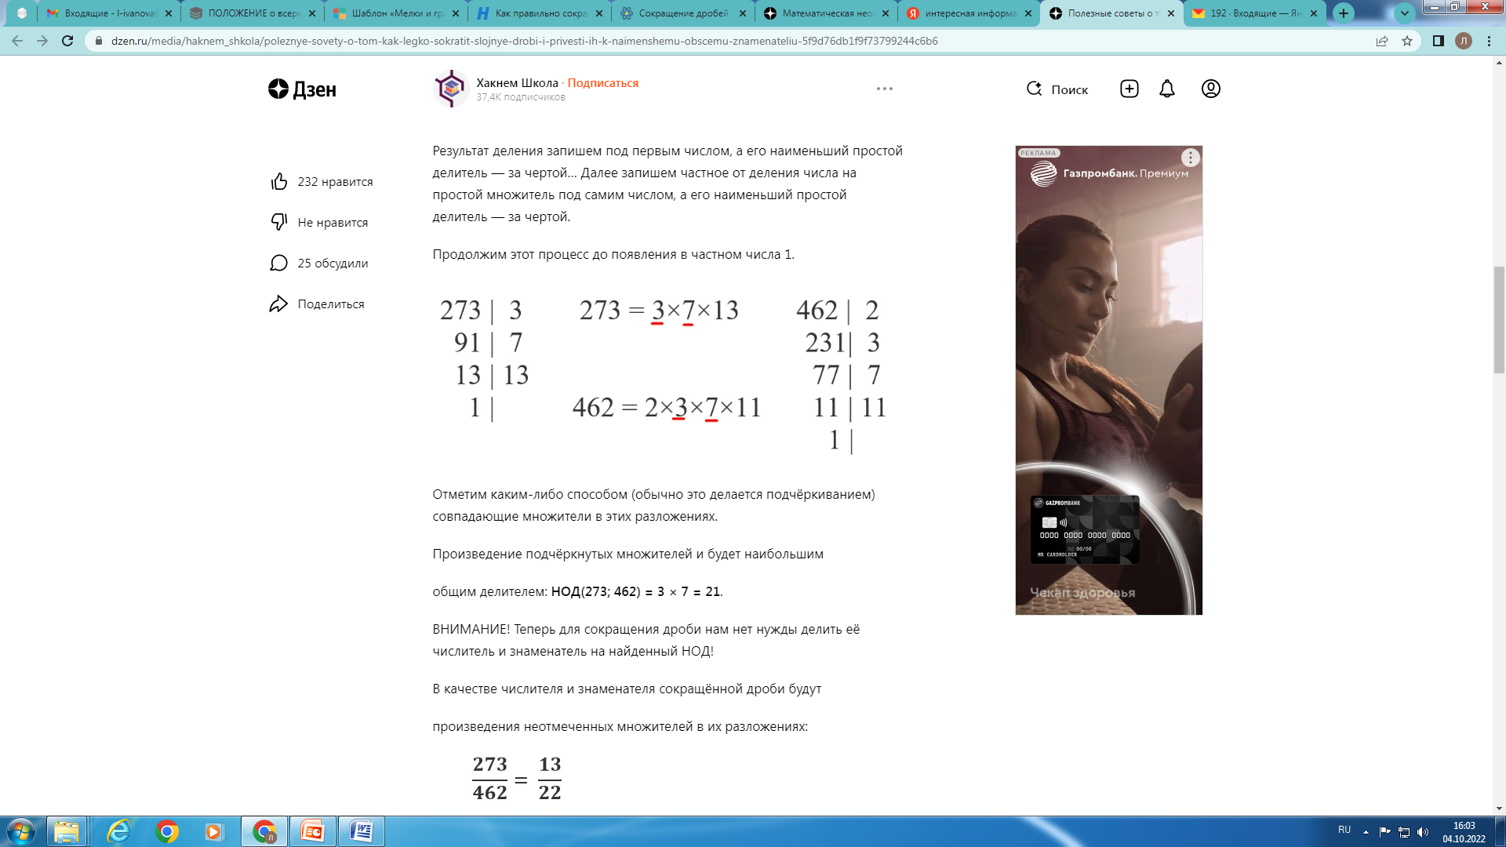
Полезные советы
273
462
Найдем НОД (273, 462)=3*7=21
ВНИМАНИЕ! Теперь для сокращения дроби нет нужды
делить ее числитель и знаменатель на найденный НОД!
В качестве числителя и знаменателя дроби будут произведения неотмеченных множителей в их разложениях:

Slide 10
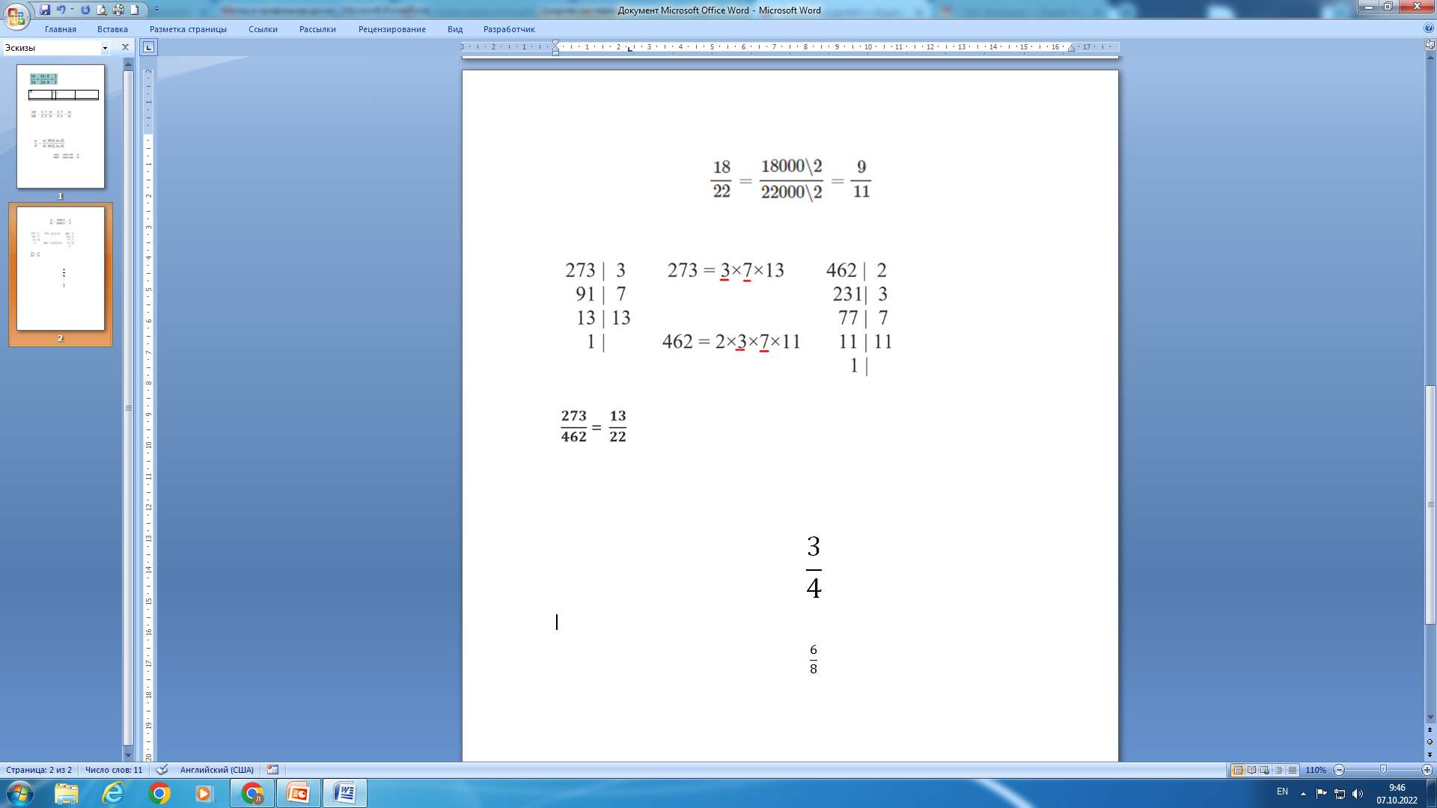
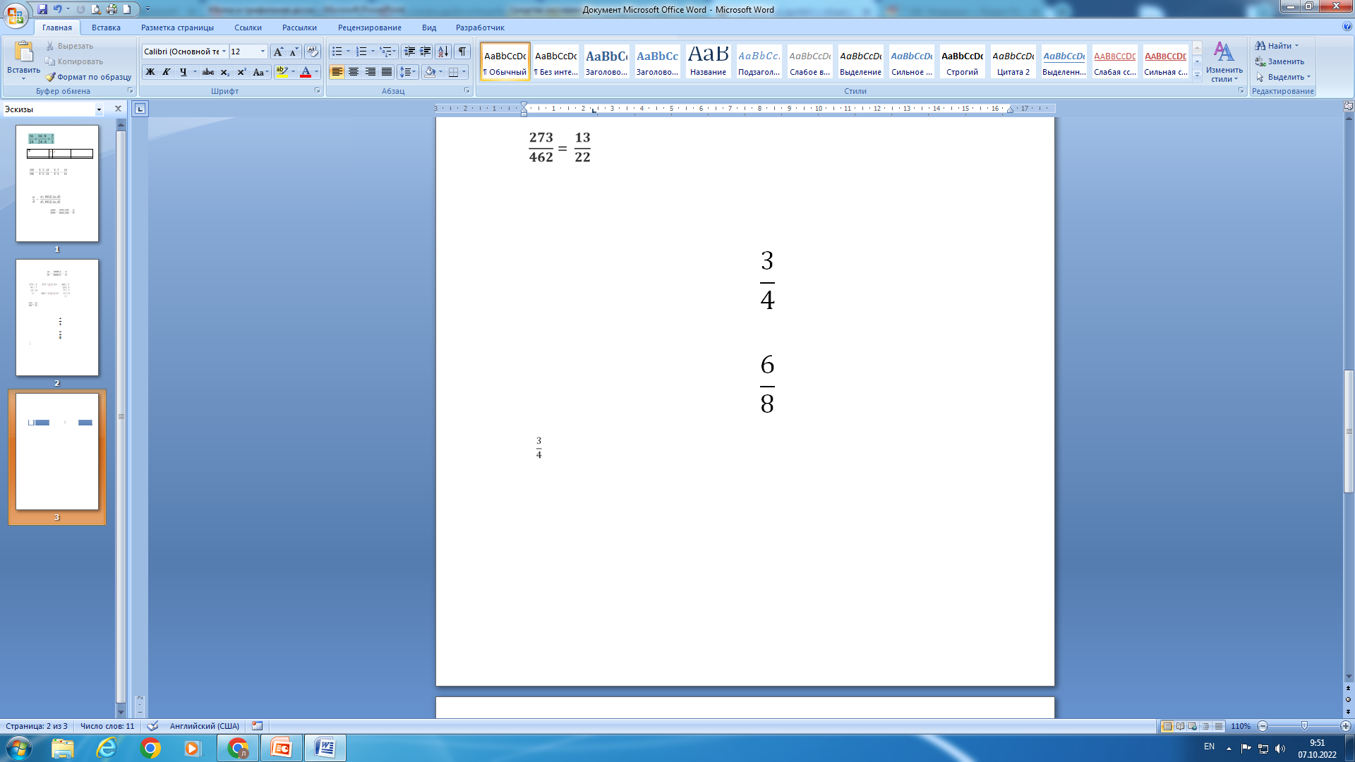
Приведение дробей к общему знаменателю
Умножим числитель и знаменатель дроби
на одно и то же число 2. Получим равную ей дробь .
Говорят, что привели дробь к новому знаменателю 8. Дробь можно привести к любому знаменателю, кратному знаменателю данной дроби.
Число, на которое надо умножить знаменатель дроби, чтобы получить новый знаменатель, называют дополнительным множителем.

Slide 11
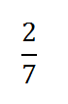
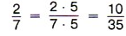
Пример
Приведем дробь к знаменателю 35.
Число 35 кратно 7, так как 35:7=5. Дополнительным множителем является число 5. Умножим числитель и знаменатель дроби на 5, получим .
Любые две дроби можно привести к одному и тому же знаменателю или к общему знаменателю.

Slide 12
Алгоритм
Приведение дробей к общему знаменателю
1. Найти НОК знаменателей дробей, оно и будет их наименьшим общим знаменателем.
2. Разделить наименьший общий знаменатель на знаменатели данных дробей, т.е. найти для каждой дроби дополнительный множитель.
3. Умножить числитель и знаменатель каждой дроби на ее дополнительный множитель.

Slide 13

Приведение к общему знаменателю понадобится для сложения и вычитания обыкновенных дробей. Кроме того, сравнивать дроби с одинаковыми знаменателями очень просто.

Slide 14

Полезные советы
Другие способы нахождения общего кратного чисел
Первый способ
Пример
Приведем дроби 7/12 и 3/48 к общему знаменателю. Знаменатели дробей делятся один на другой: 48 делится на 12. 48 будет общим знаменателем обеих дробей. Число, полученное в результате деления 48 на 12, будет дополнительным множителем дроби с меньшим знаменателем.
7/12=28/48 и 3/48=3/48

Slide 15
Второй способ
Пример
Приведем к общему знаменателю дроби 3/10 и 5/6.
Для этого умножаем первую дробь на знаменатель второй дроби: 3/10=18/60
Вторую дробь умножаем на знаменатель первой дроби: 5/6=50/60.
В результате знаменатели обеих дробей стали равными произведению исходных знаменателей.

Slide 16
СПАСИБО ЗА ВНИМАНИЕ!

